Slide 1
9/11/2023 – 1ère NSI – QCM de révision sur les notions de fonctions au sens large (portée des variables, retours, arguments, etc.)
Ce QCM a été effectué en classe sur ProNote; il n’a pas été noté.

Slide 2

8

Slide 3

20

Slide 4
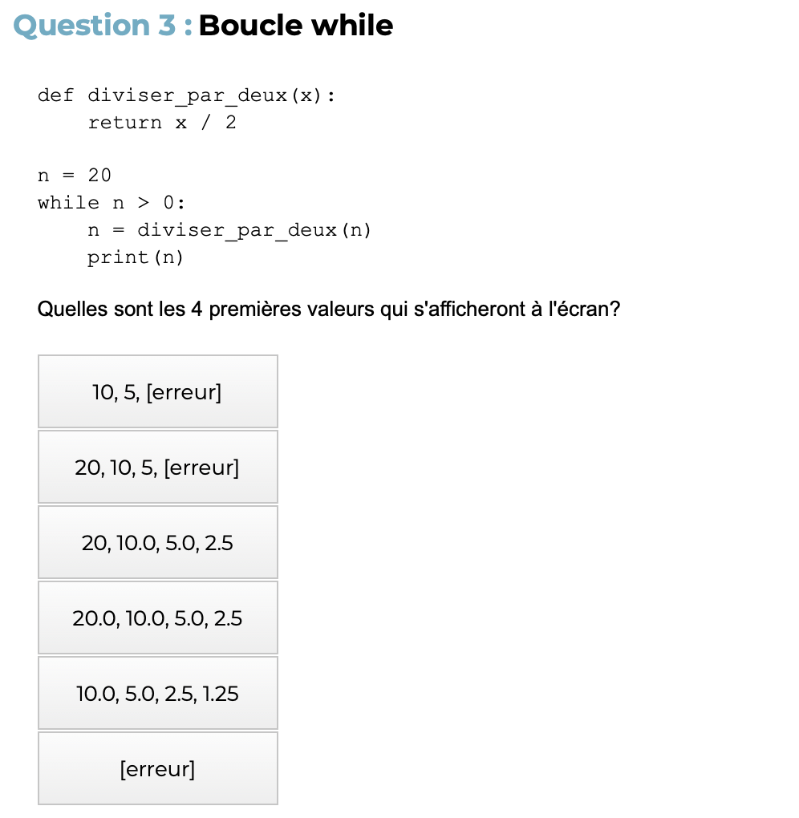

Slide 5
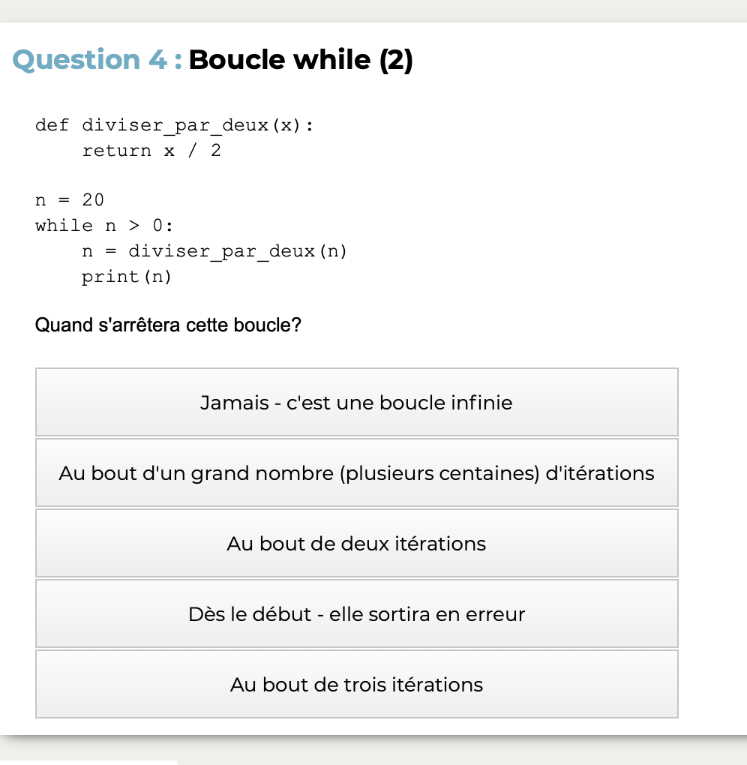

Slide 6
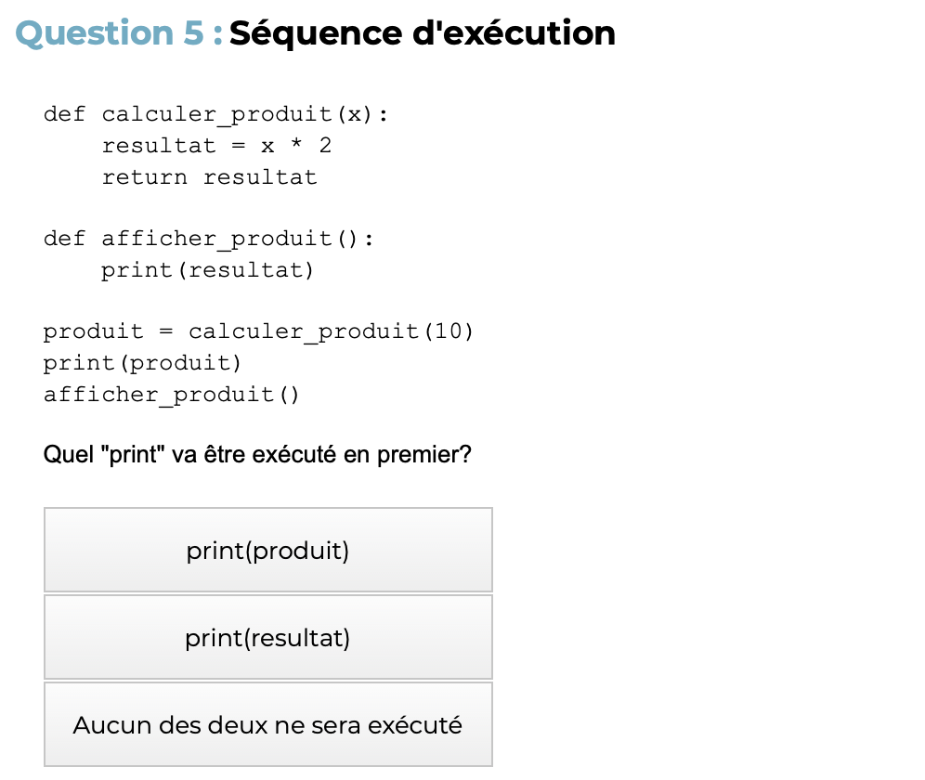

Slide 7
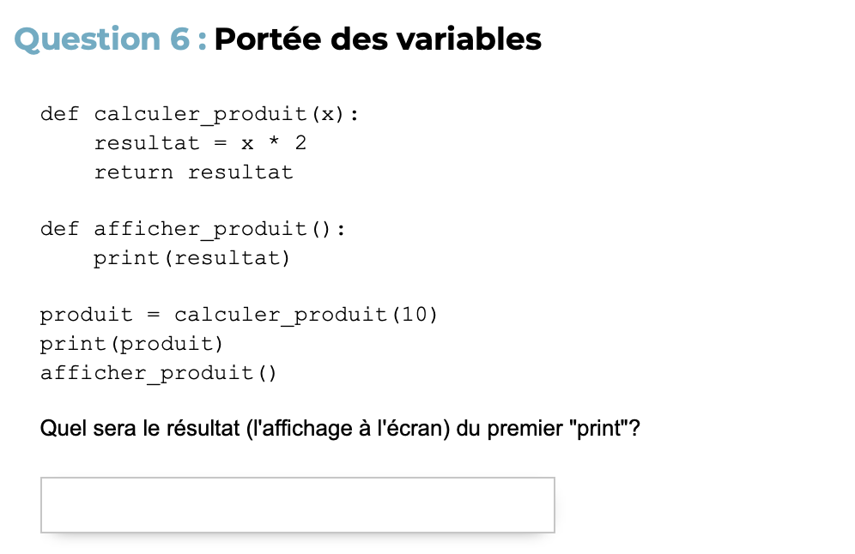
20

Slide 8
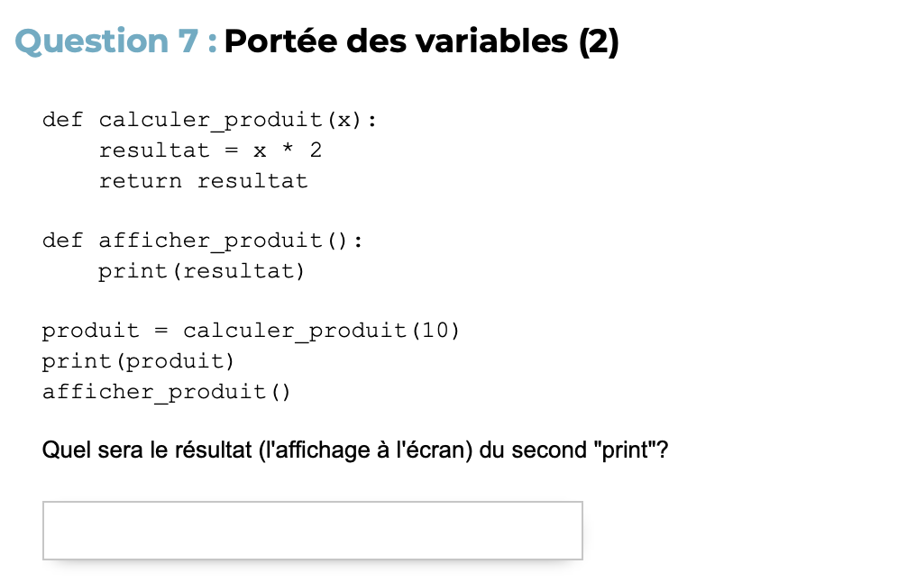
[erreur] (variable non définie)

Slide 9
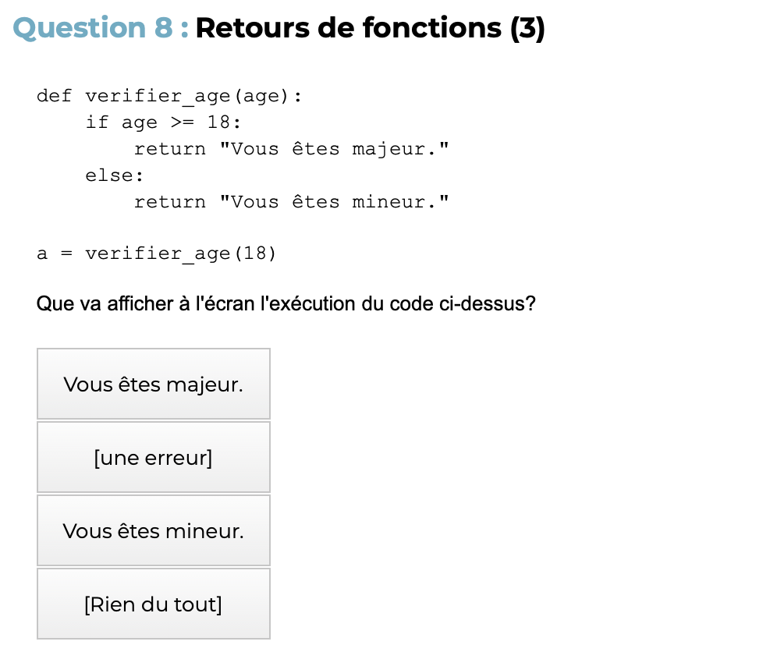

Slide 10
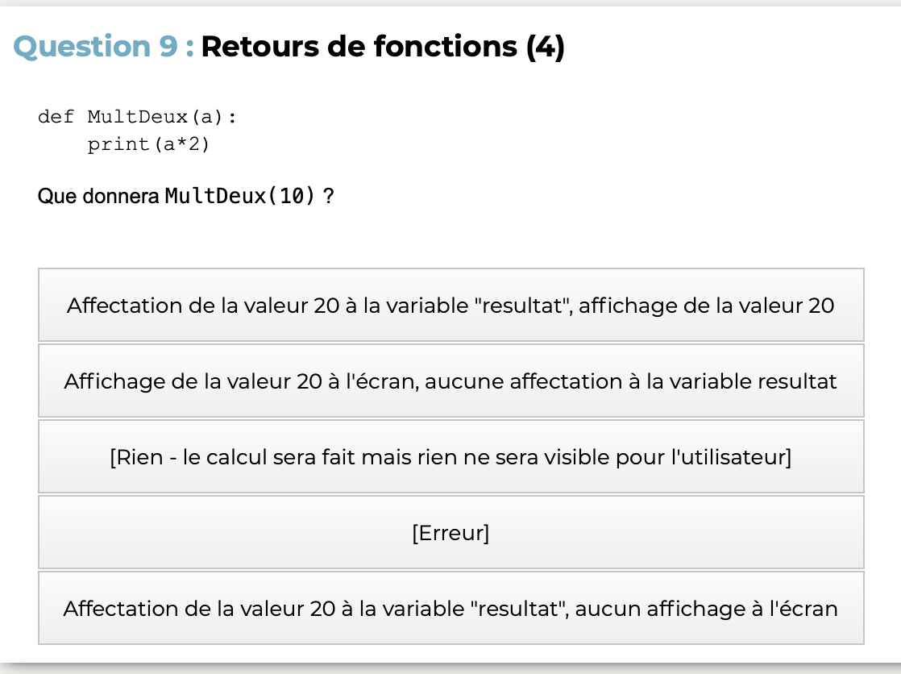

Slide 11
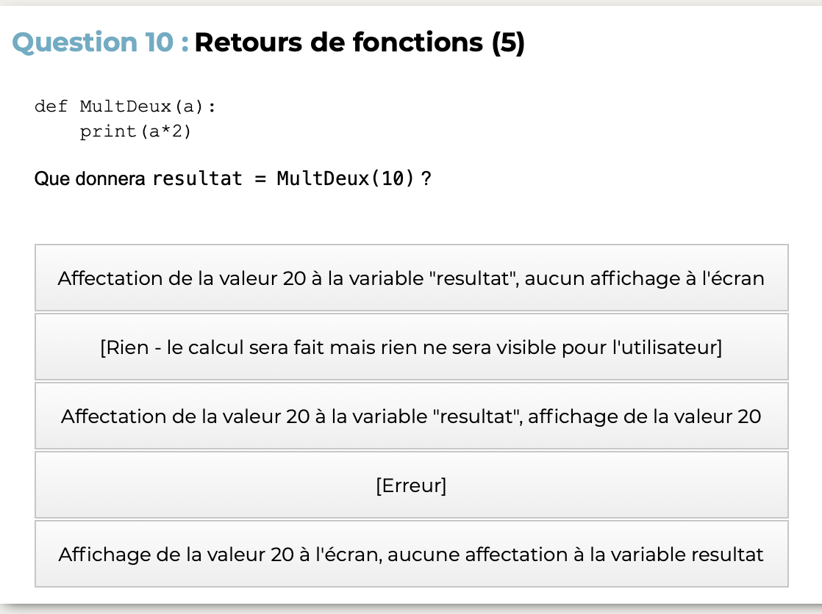

Slide 12
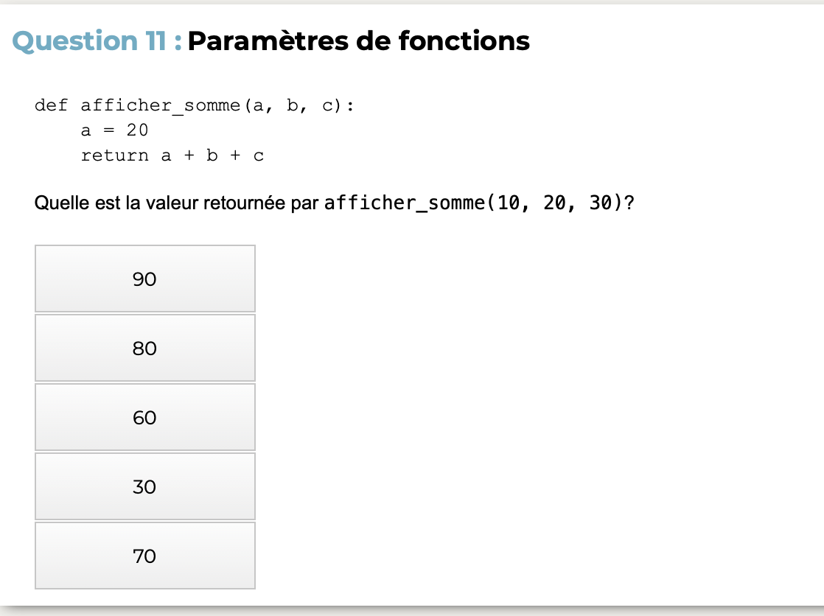

Slide 13
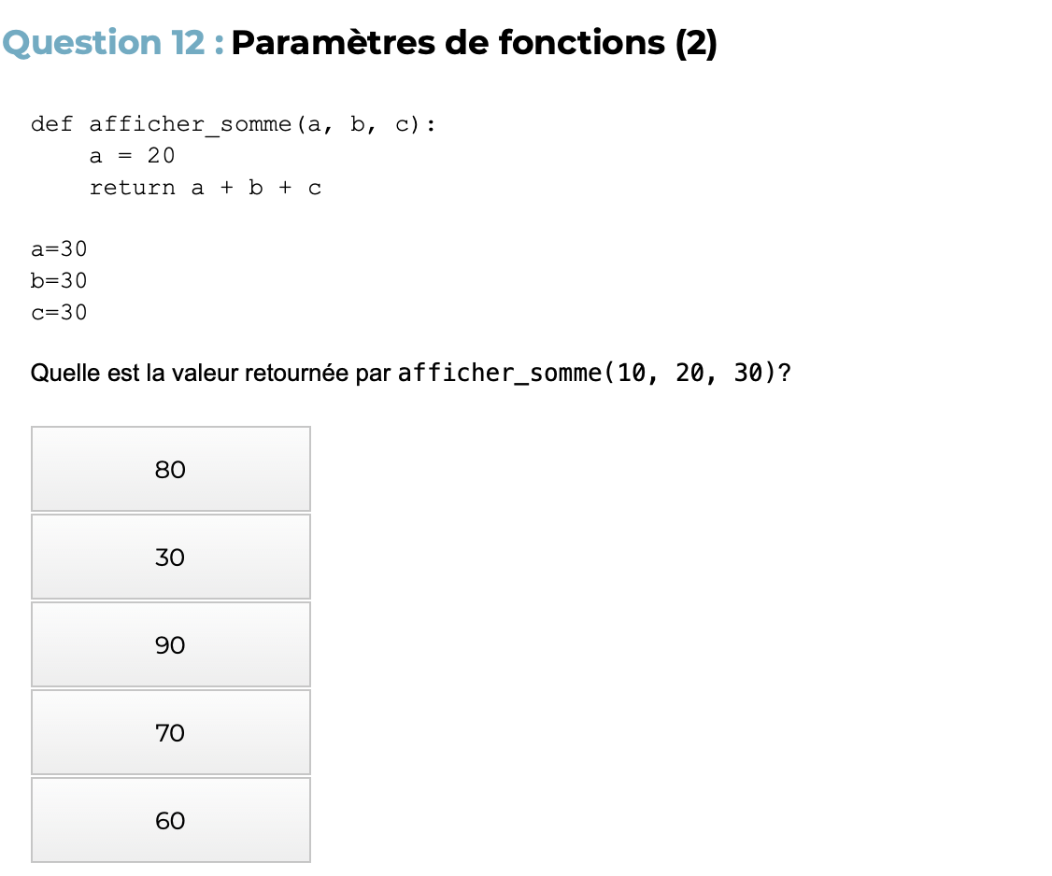

Slide 14
